Slide 1
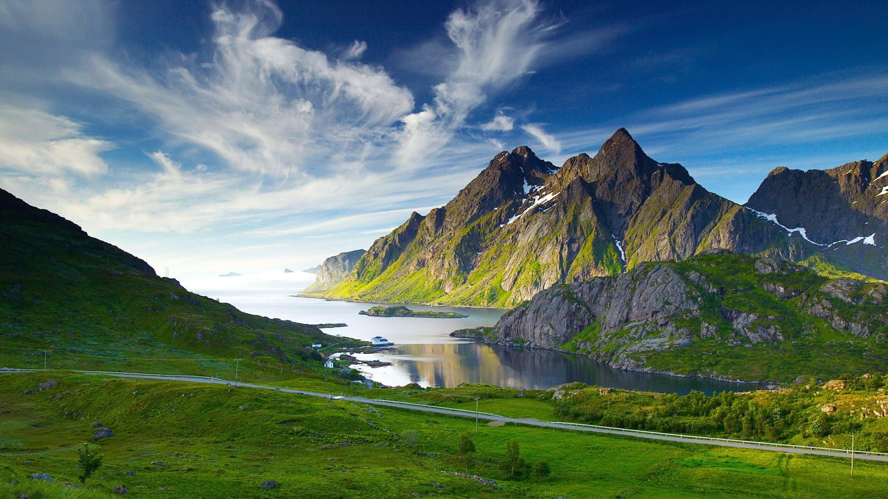
Рельеф земной поверхности.
Горы суши.

Slide 2
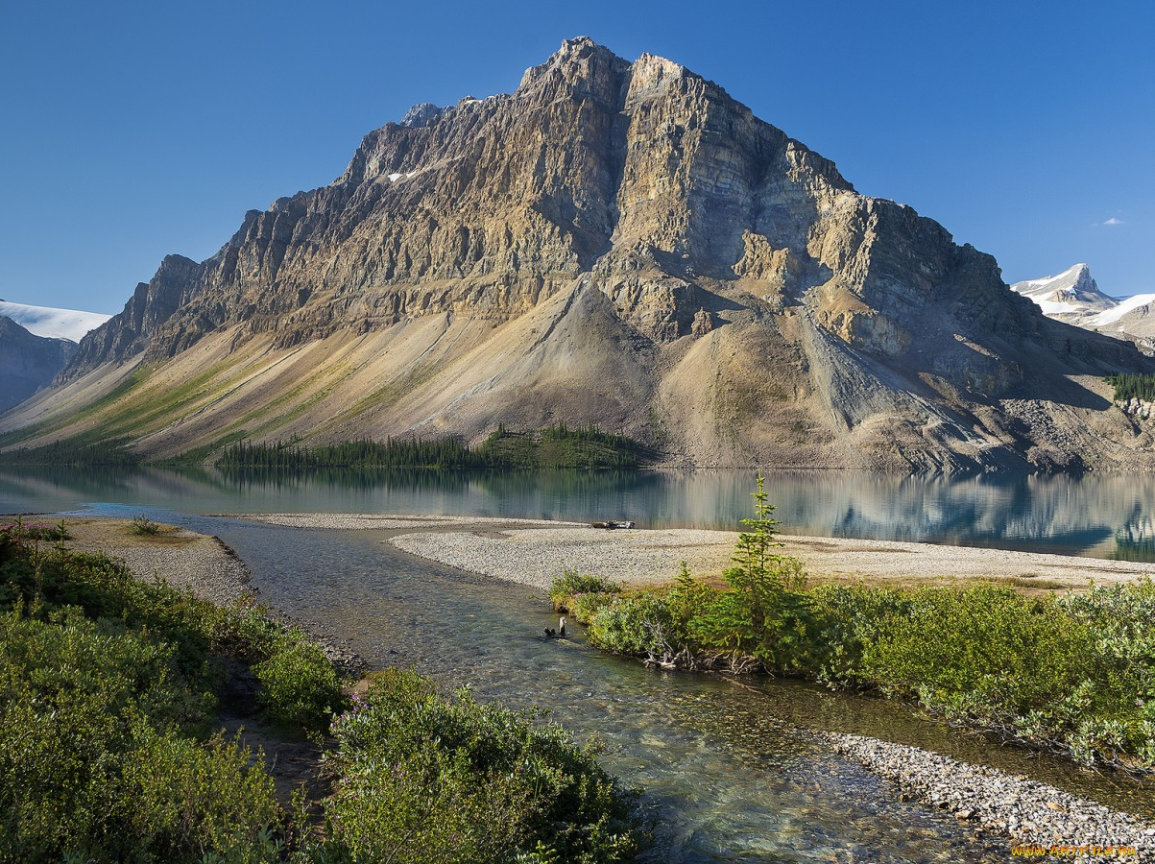
Что такое горы?

Slide 3
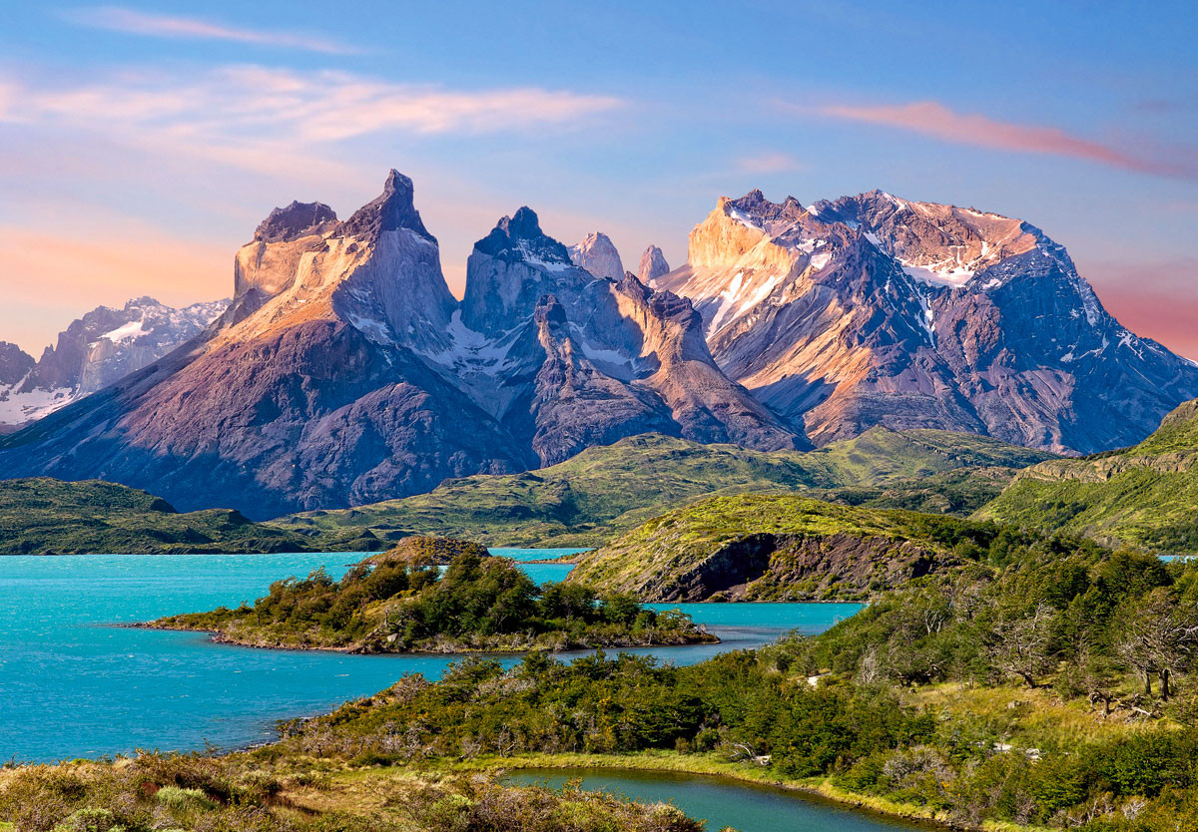
Анды

Slide 4
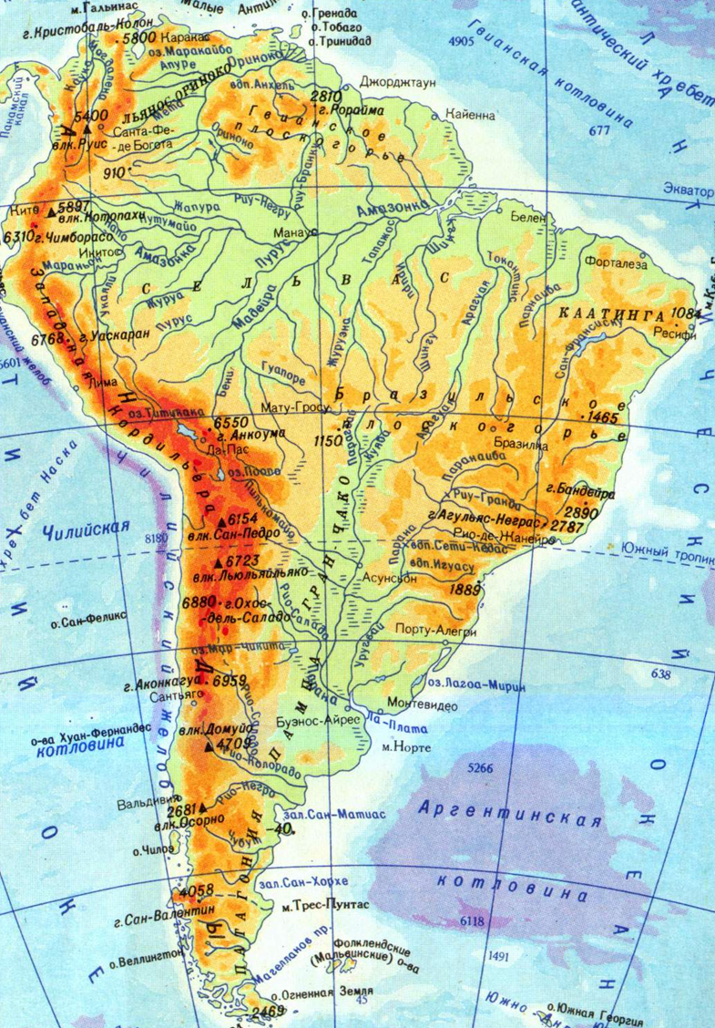

Slide 5
Кордильеры

Slide 6
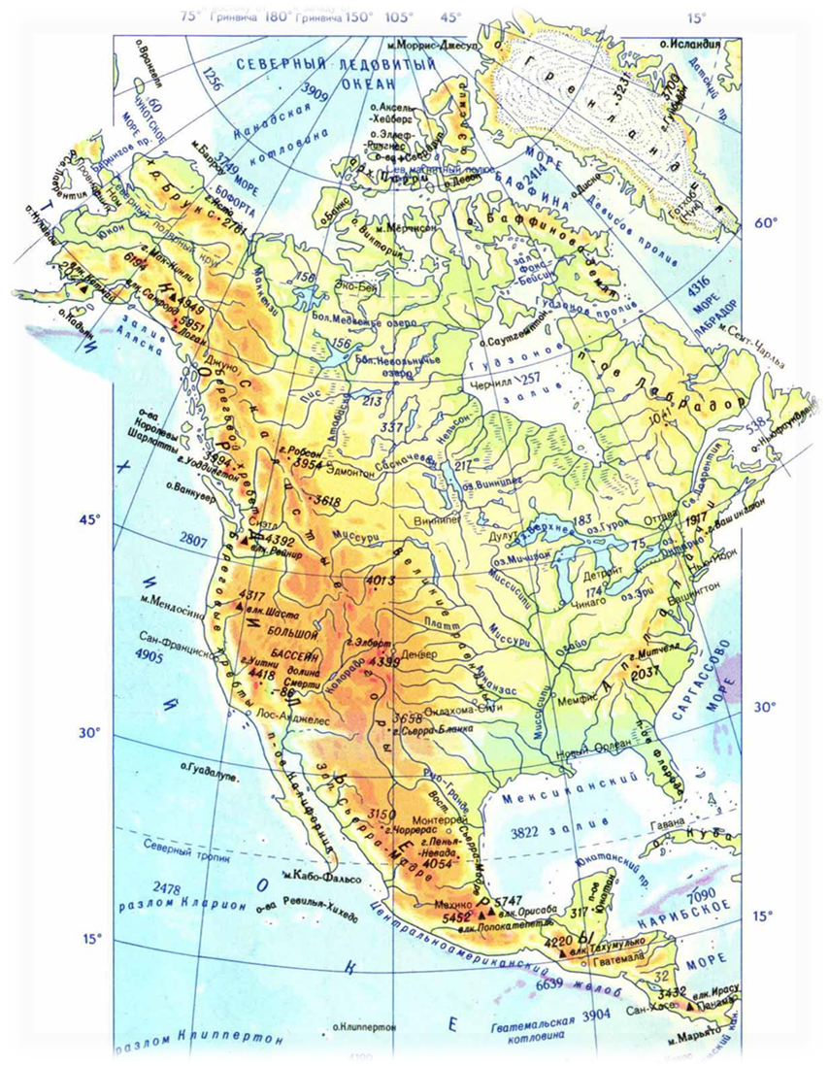

Slide 7
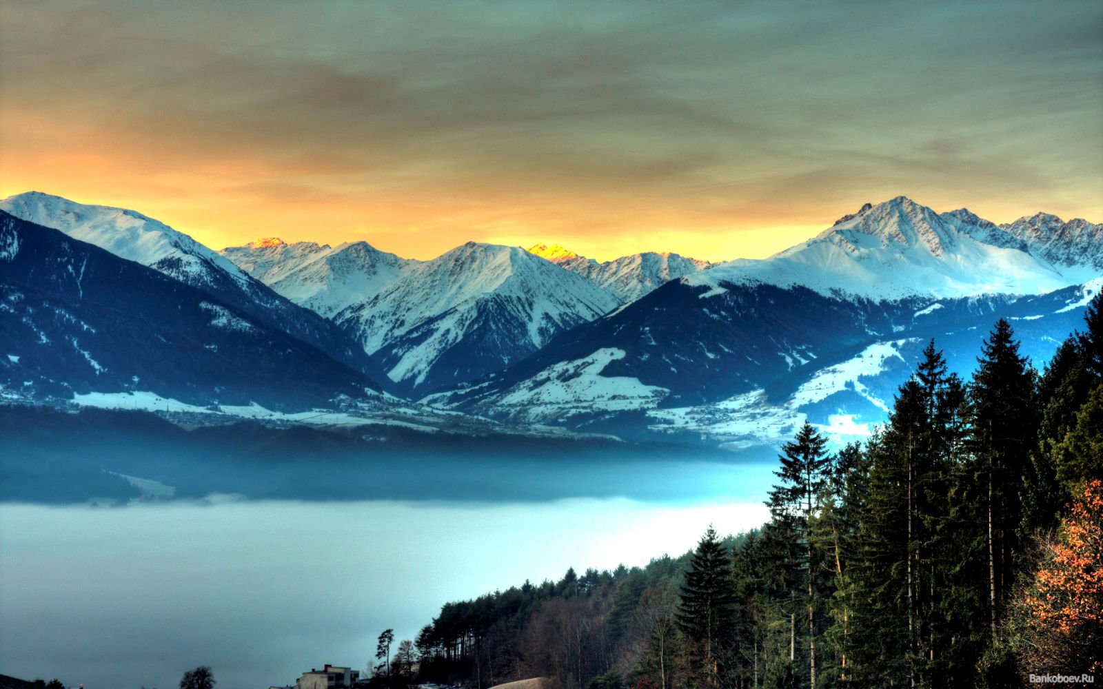
Кавказ

Slide 8
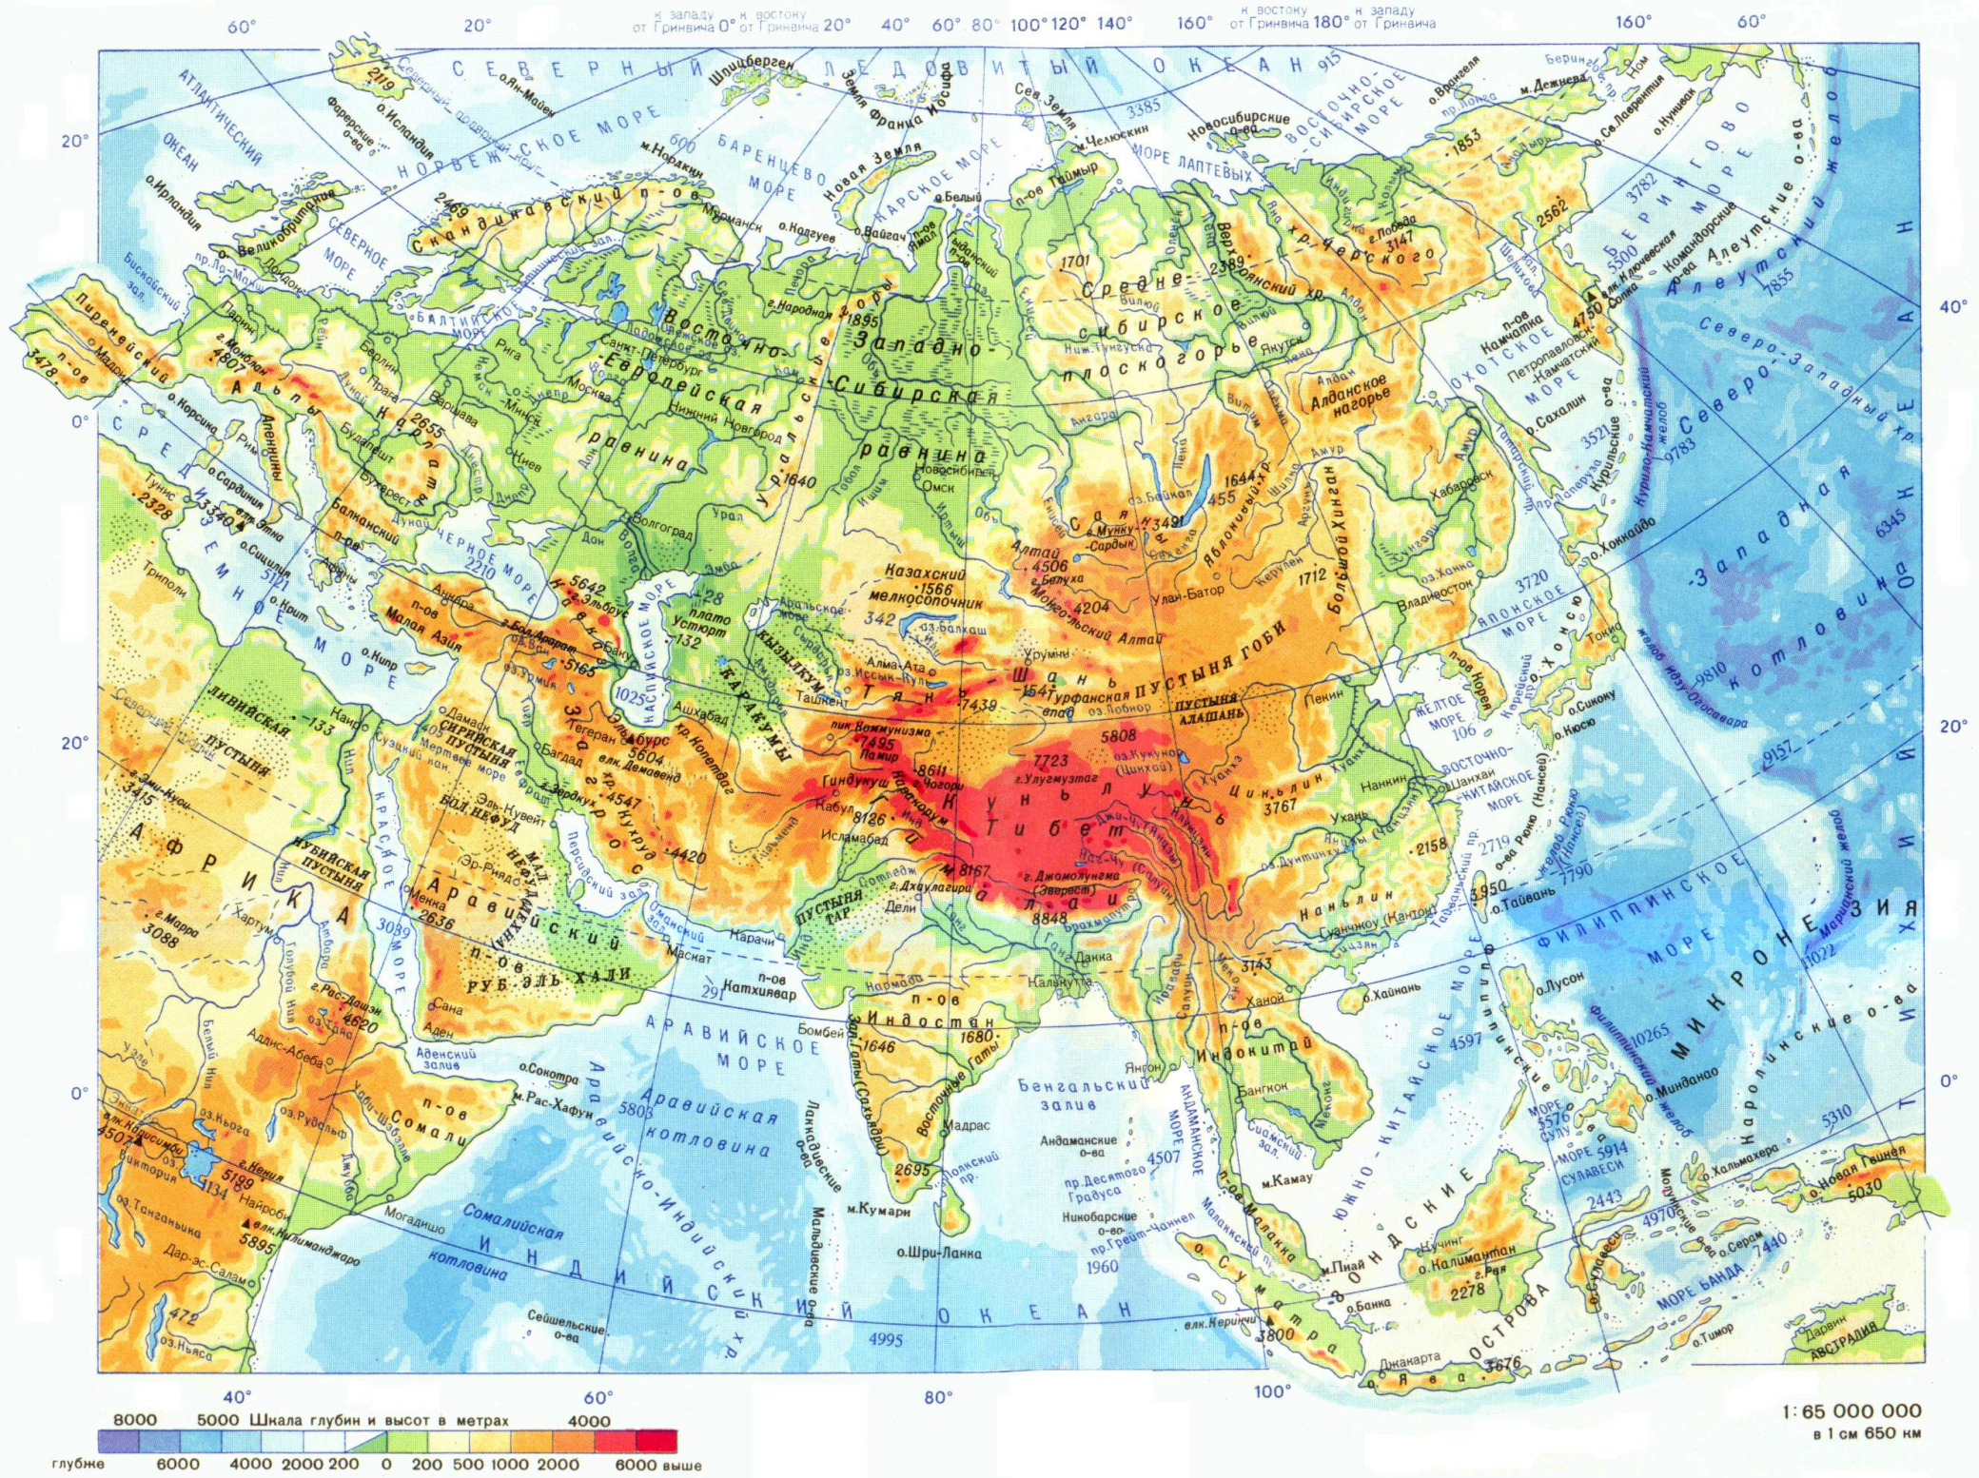

Slide 9
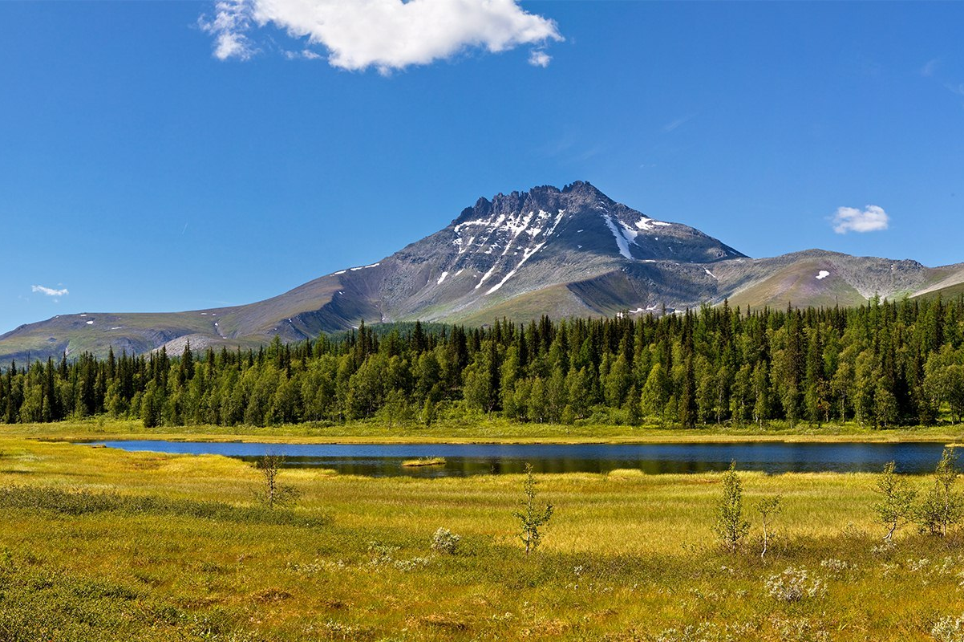
Уральские горы

Slide 11
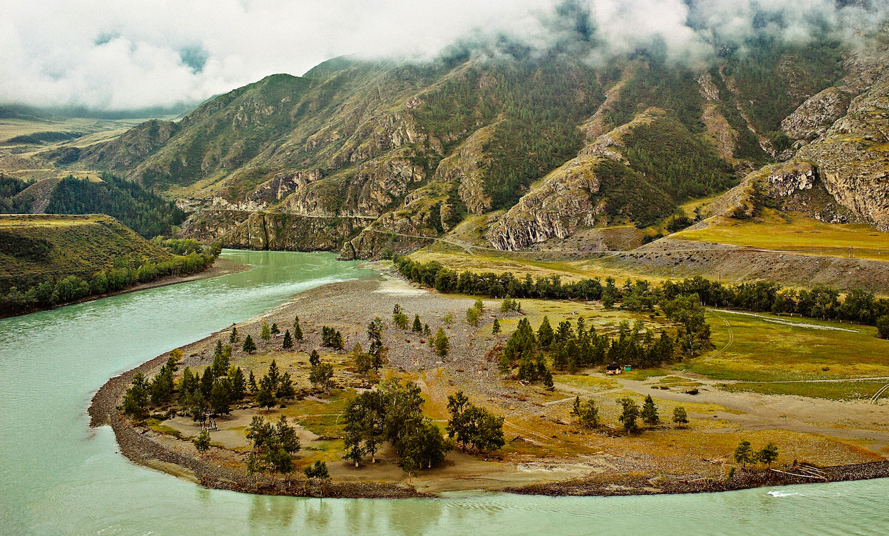
Алтай

Slide 13
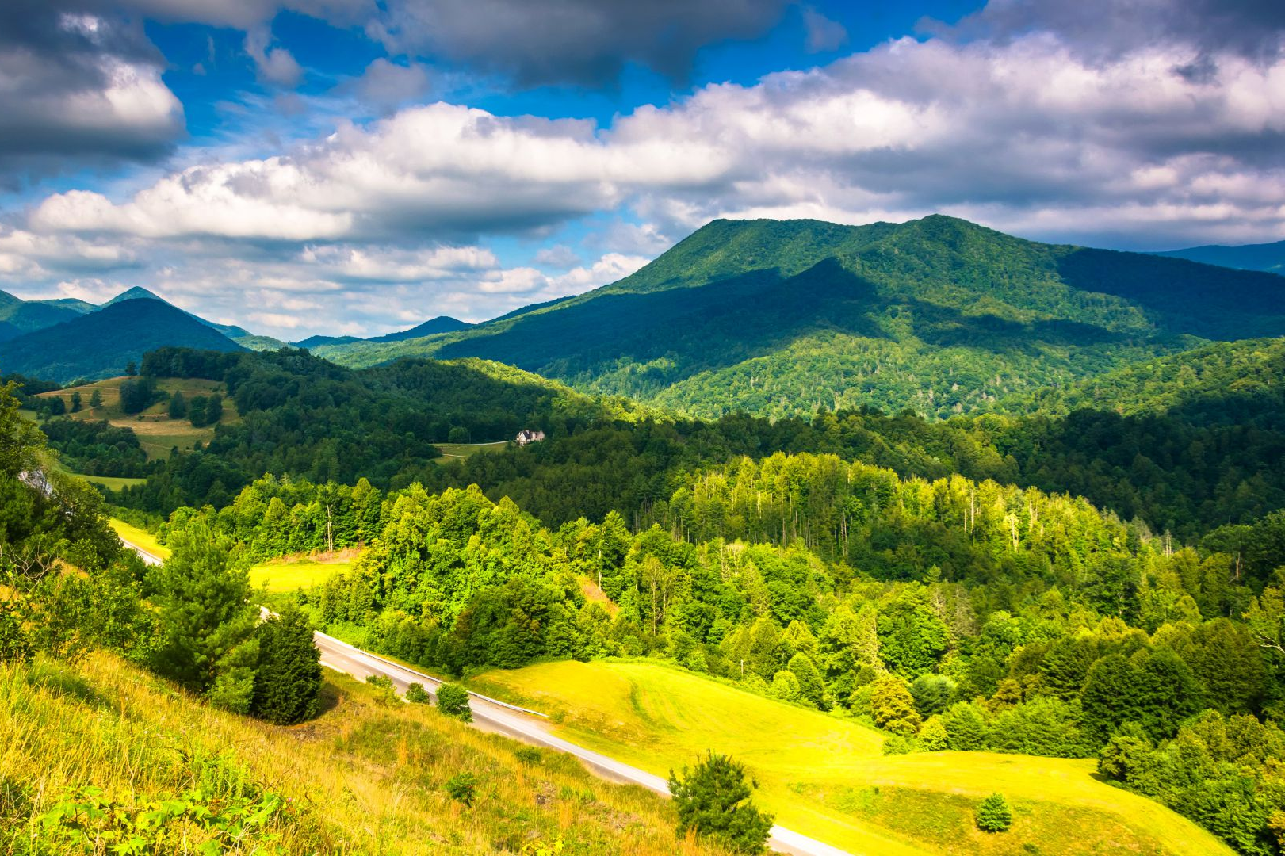
Аппалачи

Slide 15
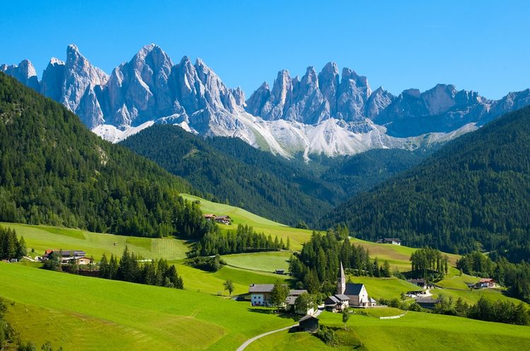
Альпы

Slide 17
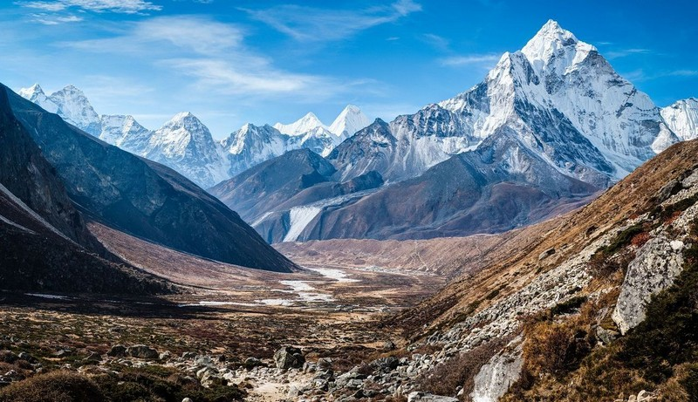
Гималаи

Slide 19
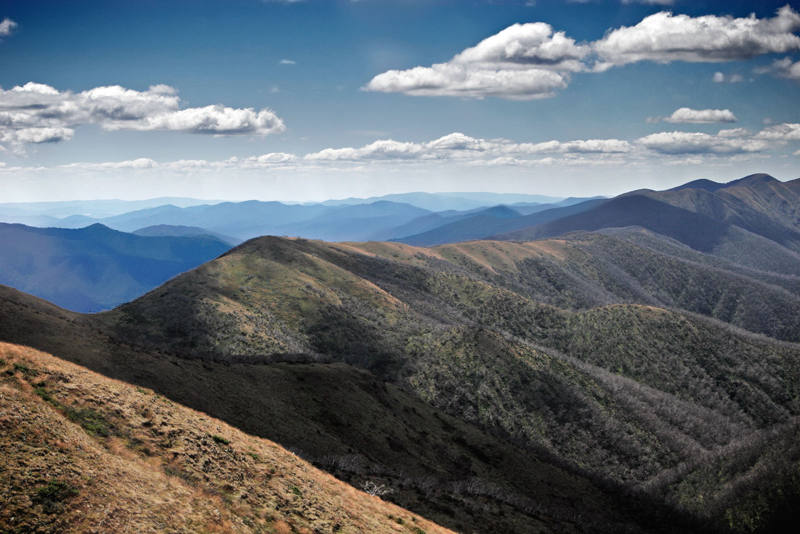
Большой Водораздельный хребет

Slide 20
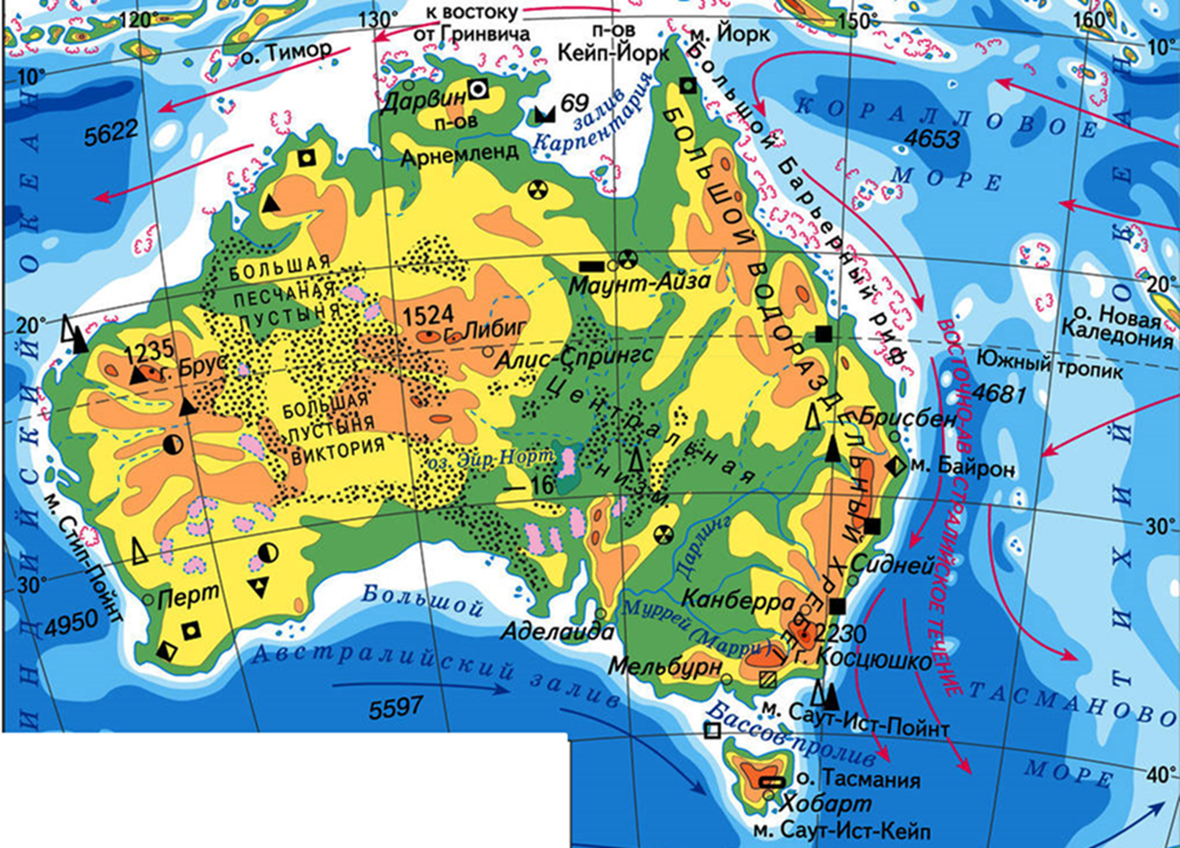

Slide 21
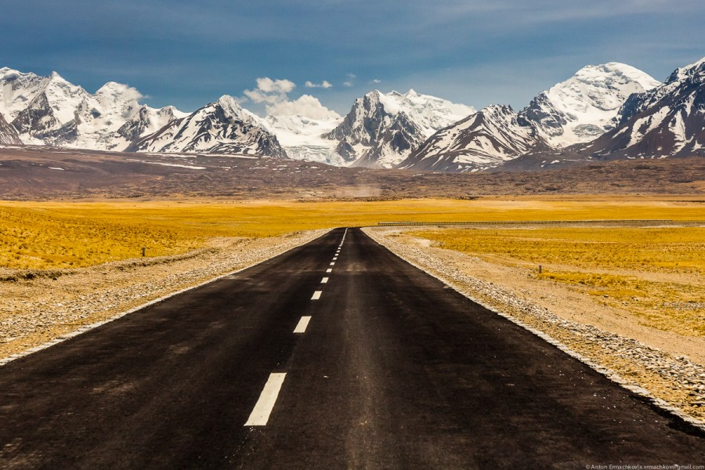
Тибет

Slide 23
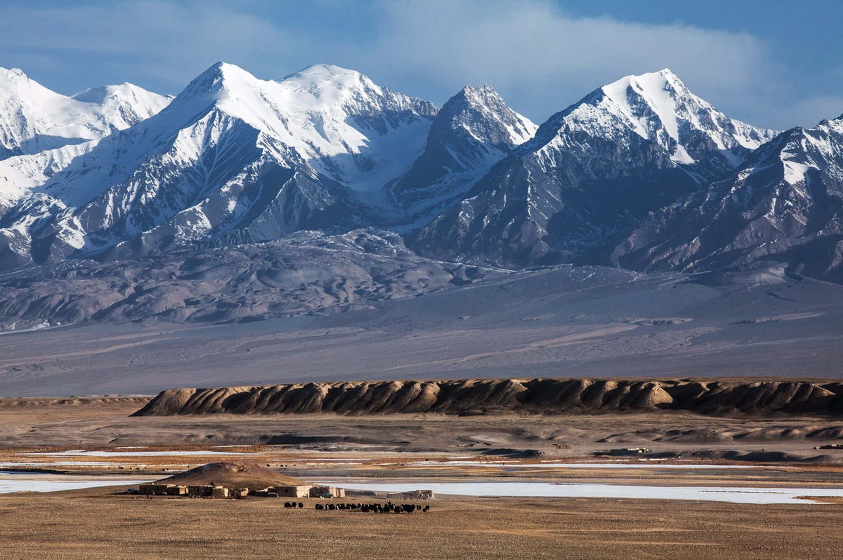
Памир

Slide 25
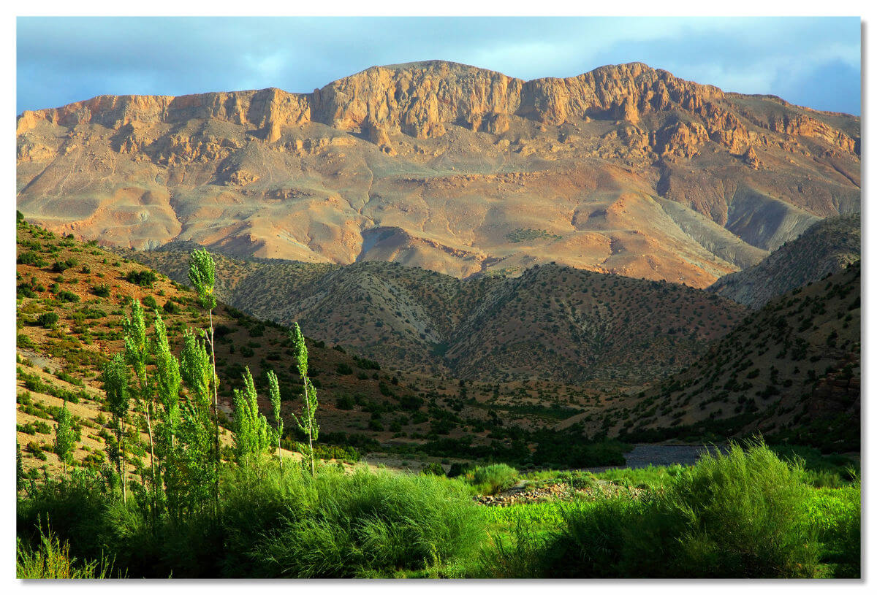
Атлас

Slide 26
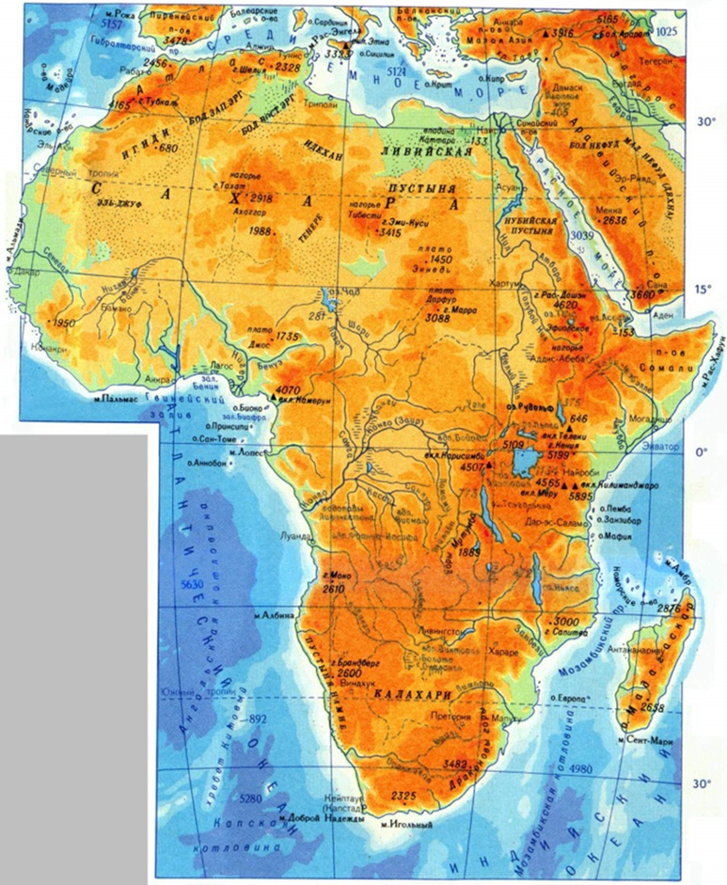

Slide 27
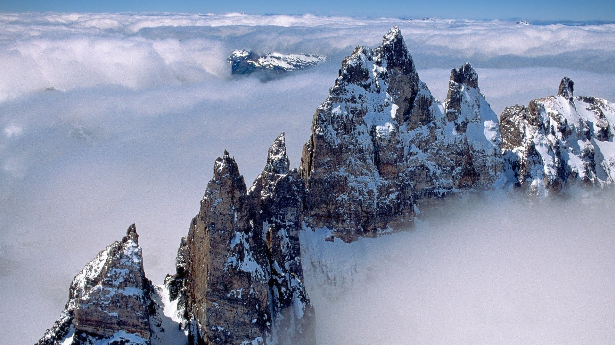
В рельефе гор выделяют:
Горный
хребет

Slide 28
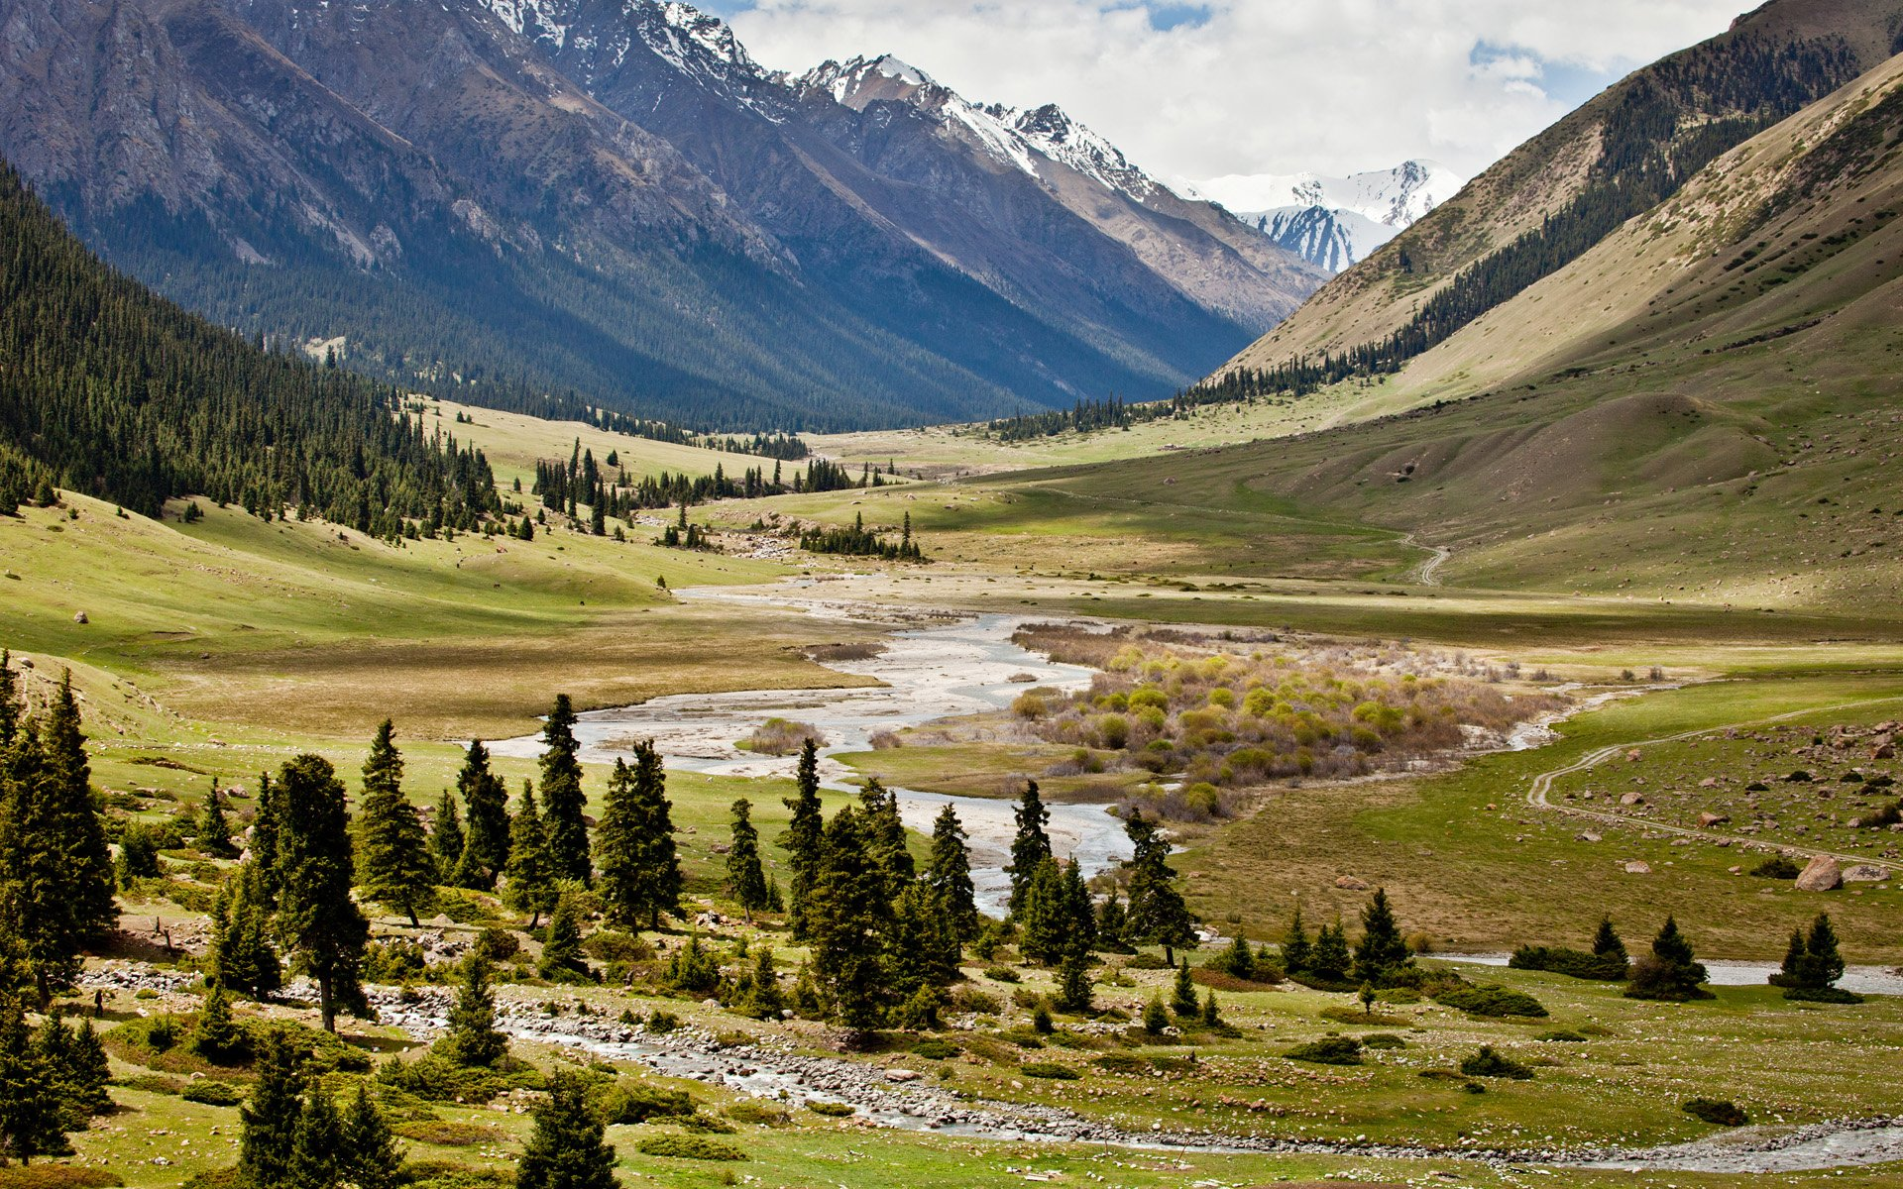
Горная долина

Slide 29
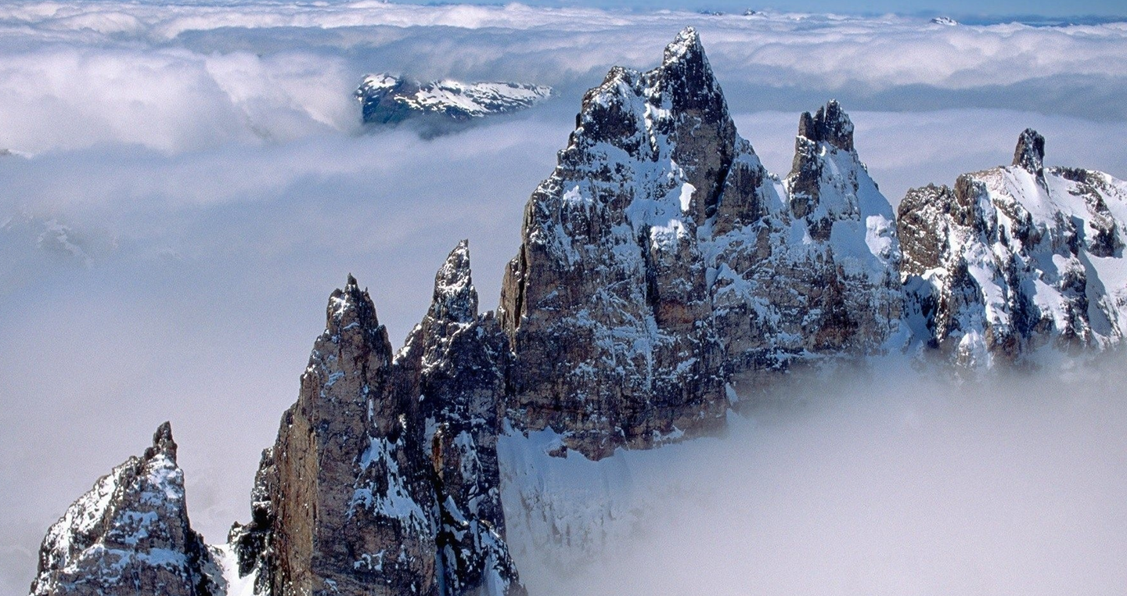
Что такое горный гребень?
Что такое вершины горы?
Что такое седловины?

Slide 30
Какие два горных пояса выделяют на территории Евразии?

Slide 31
Какой горный пояс проходит через Северную и Южную Америку?

Slide 32
Горы суши занимают около 36% ее площади.

Slide 33
Горы по высоте
низкогорья
среднегорья
высокогорья

Slide 34
Низкогорья
Высота до 1000м.
Это немолодые, даже древние горы.
Пример: горы Хибины.

Slide 35
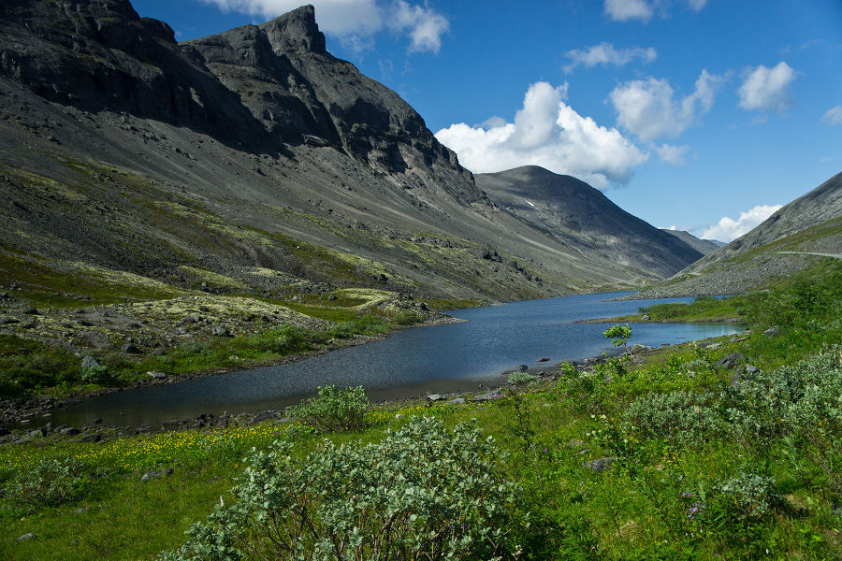

Slide 36
Среднегорья
Высота от 2000 до 3000м.
Они есть практически на всех континентах.
Пример: Аппалачи.

Slide 37
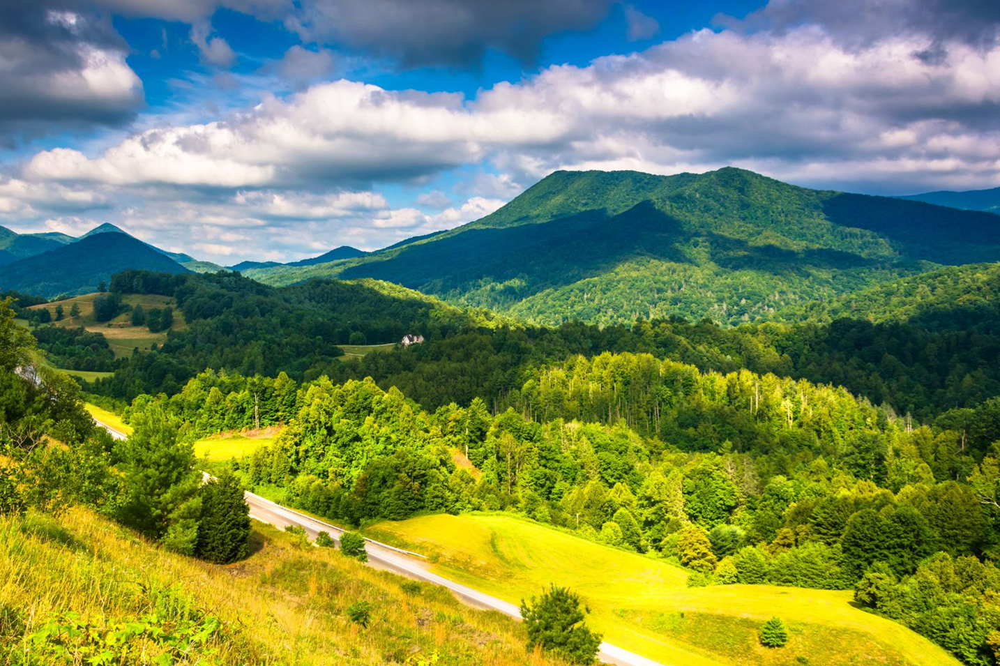

Slide 38
Низкогорья и среднегорья встречаются на окраинах более высоких гор или как самостоятельные горы.

Slide 39
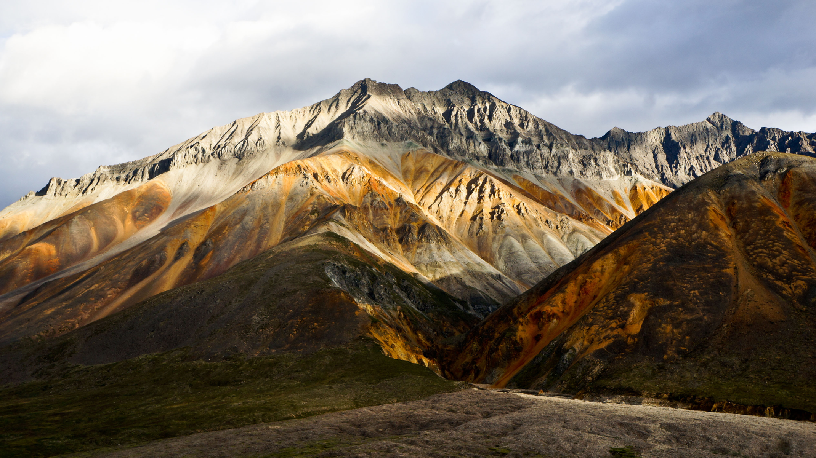
Для низкогорий и среднегорий характерны сглаженные гребни, относительно пологие склоны хребтов

Slide 40
Высокогорья
Высоты превышают 2000-3000м.
Характерны крутые склоны хребтов, зазубренные гребни, вершины часто покрыты ледниками.
Примеры: Кавказ, Альпы, Гималаи.

Slide 41
Горы по возрасту
молодые
образовались в течение последних 50 млн. лет
древние
возраст исчисляется сотнями миллионов лет

Slide 42
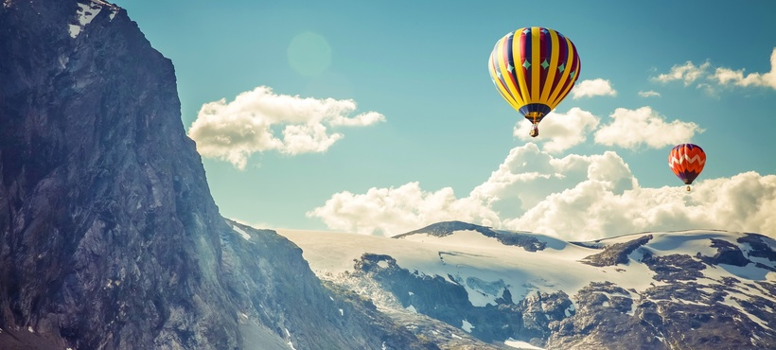
молодые:
древние:
Альпы
Кавказ
Памир
Гималаи
Хибины
Уральские
Скандинавские

Slide 43
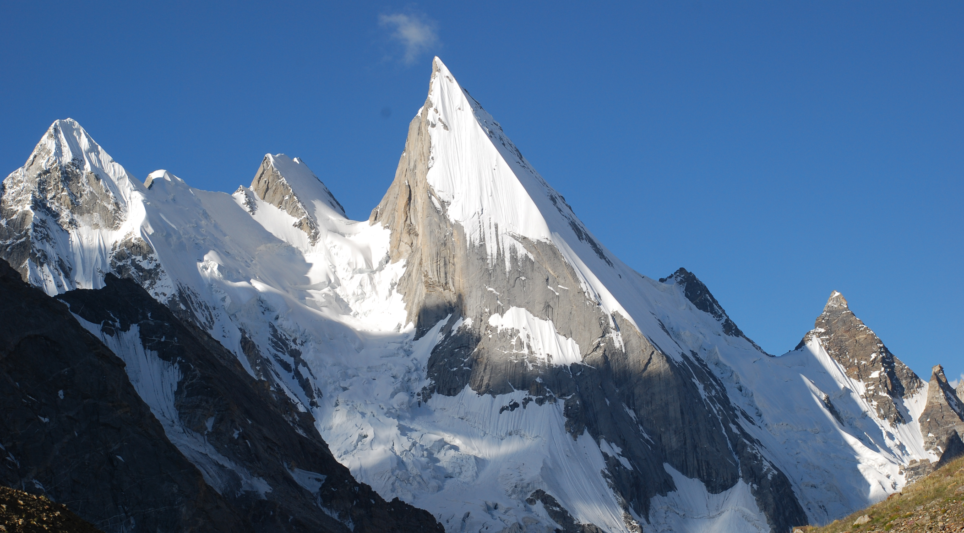
По форме вершины горы бывают:
Пикообразные

Slide 44
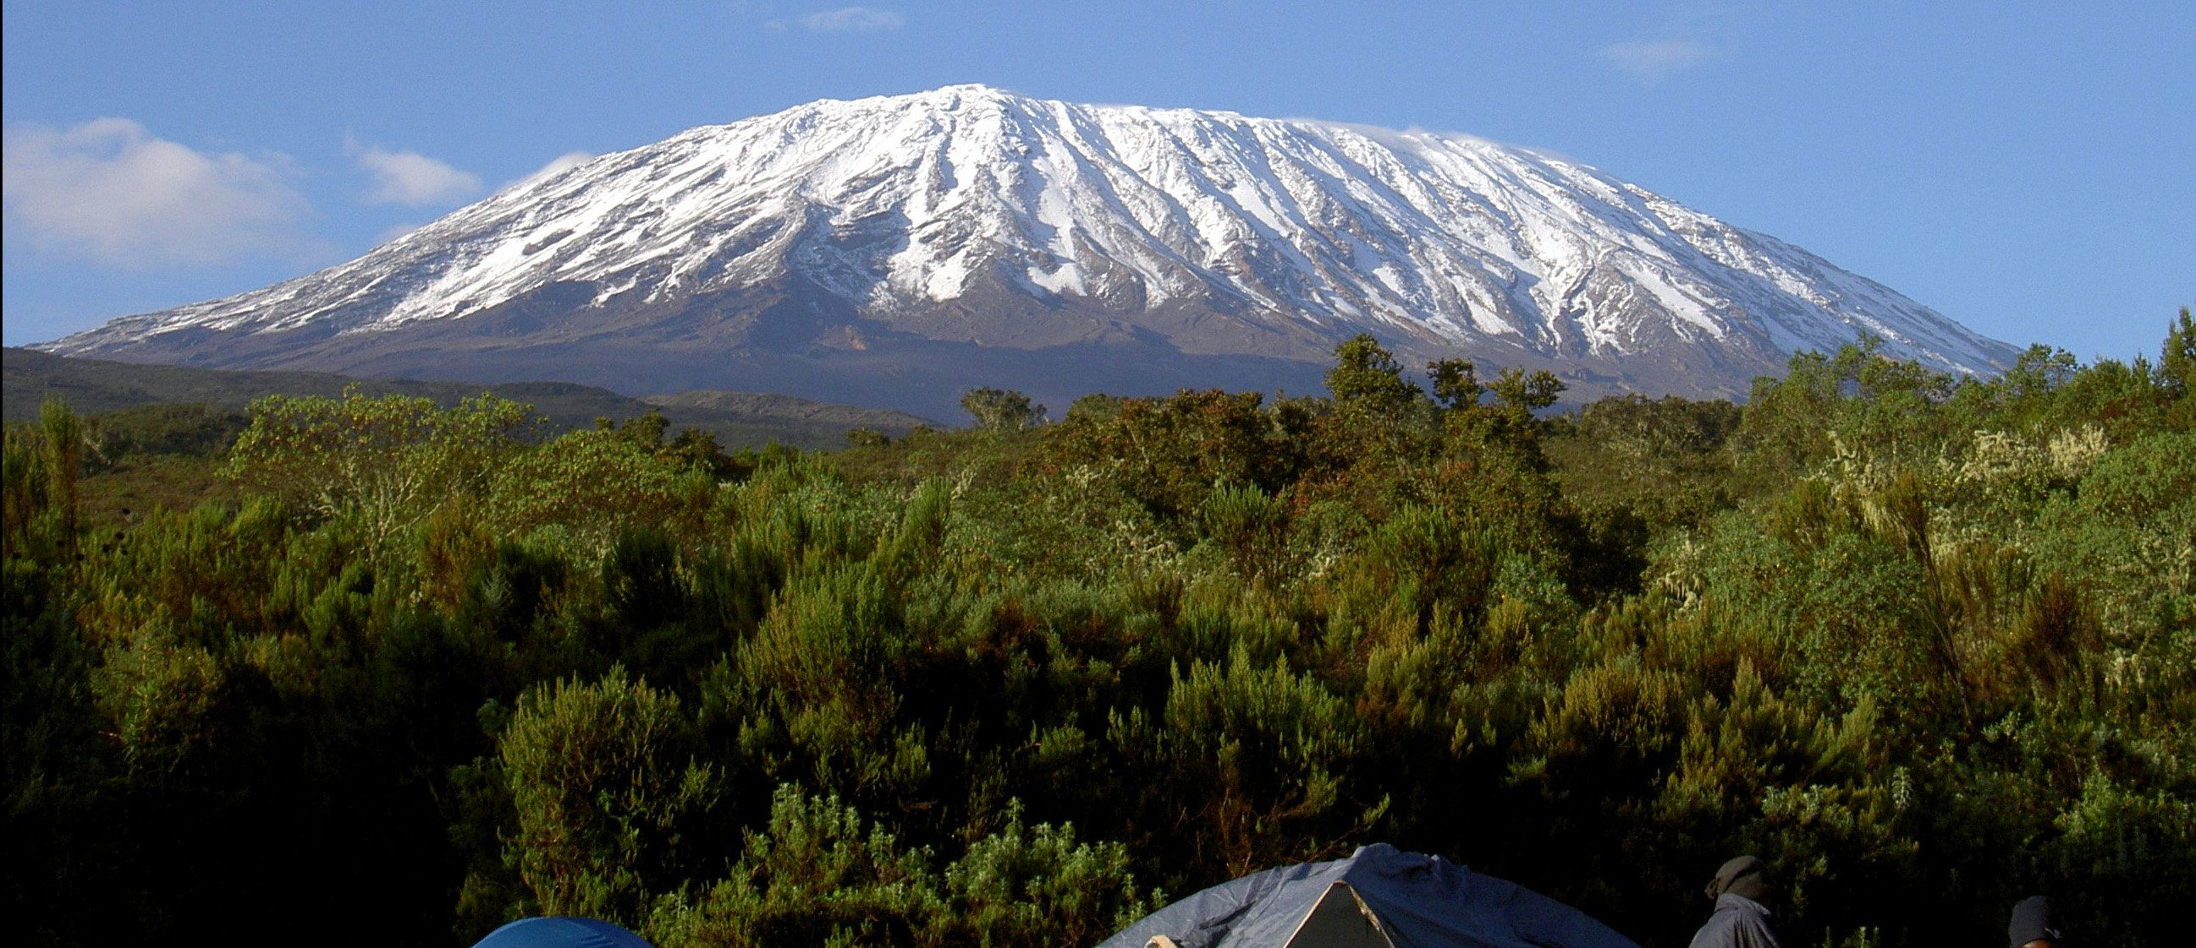
Платообразные горы

Slide 45
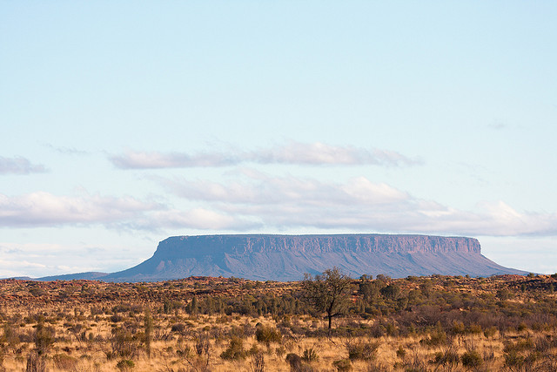
Столовые горы

Slide 46
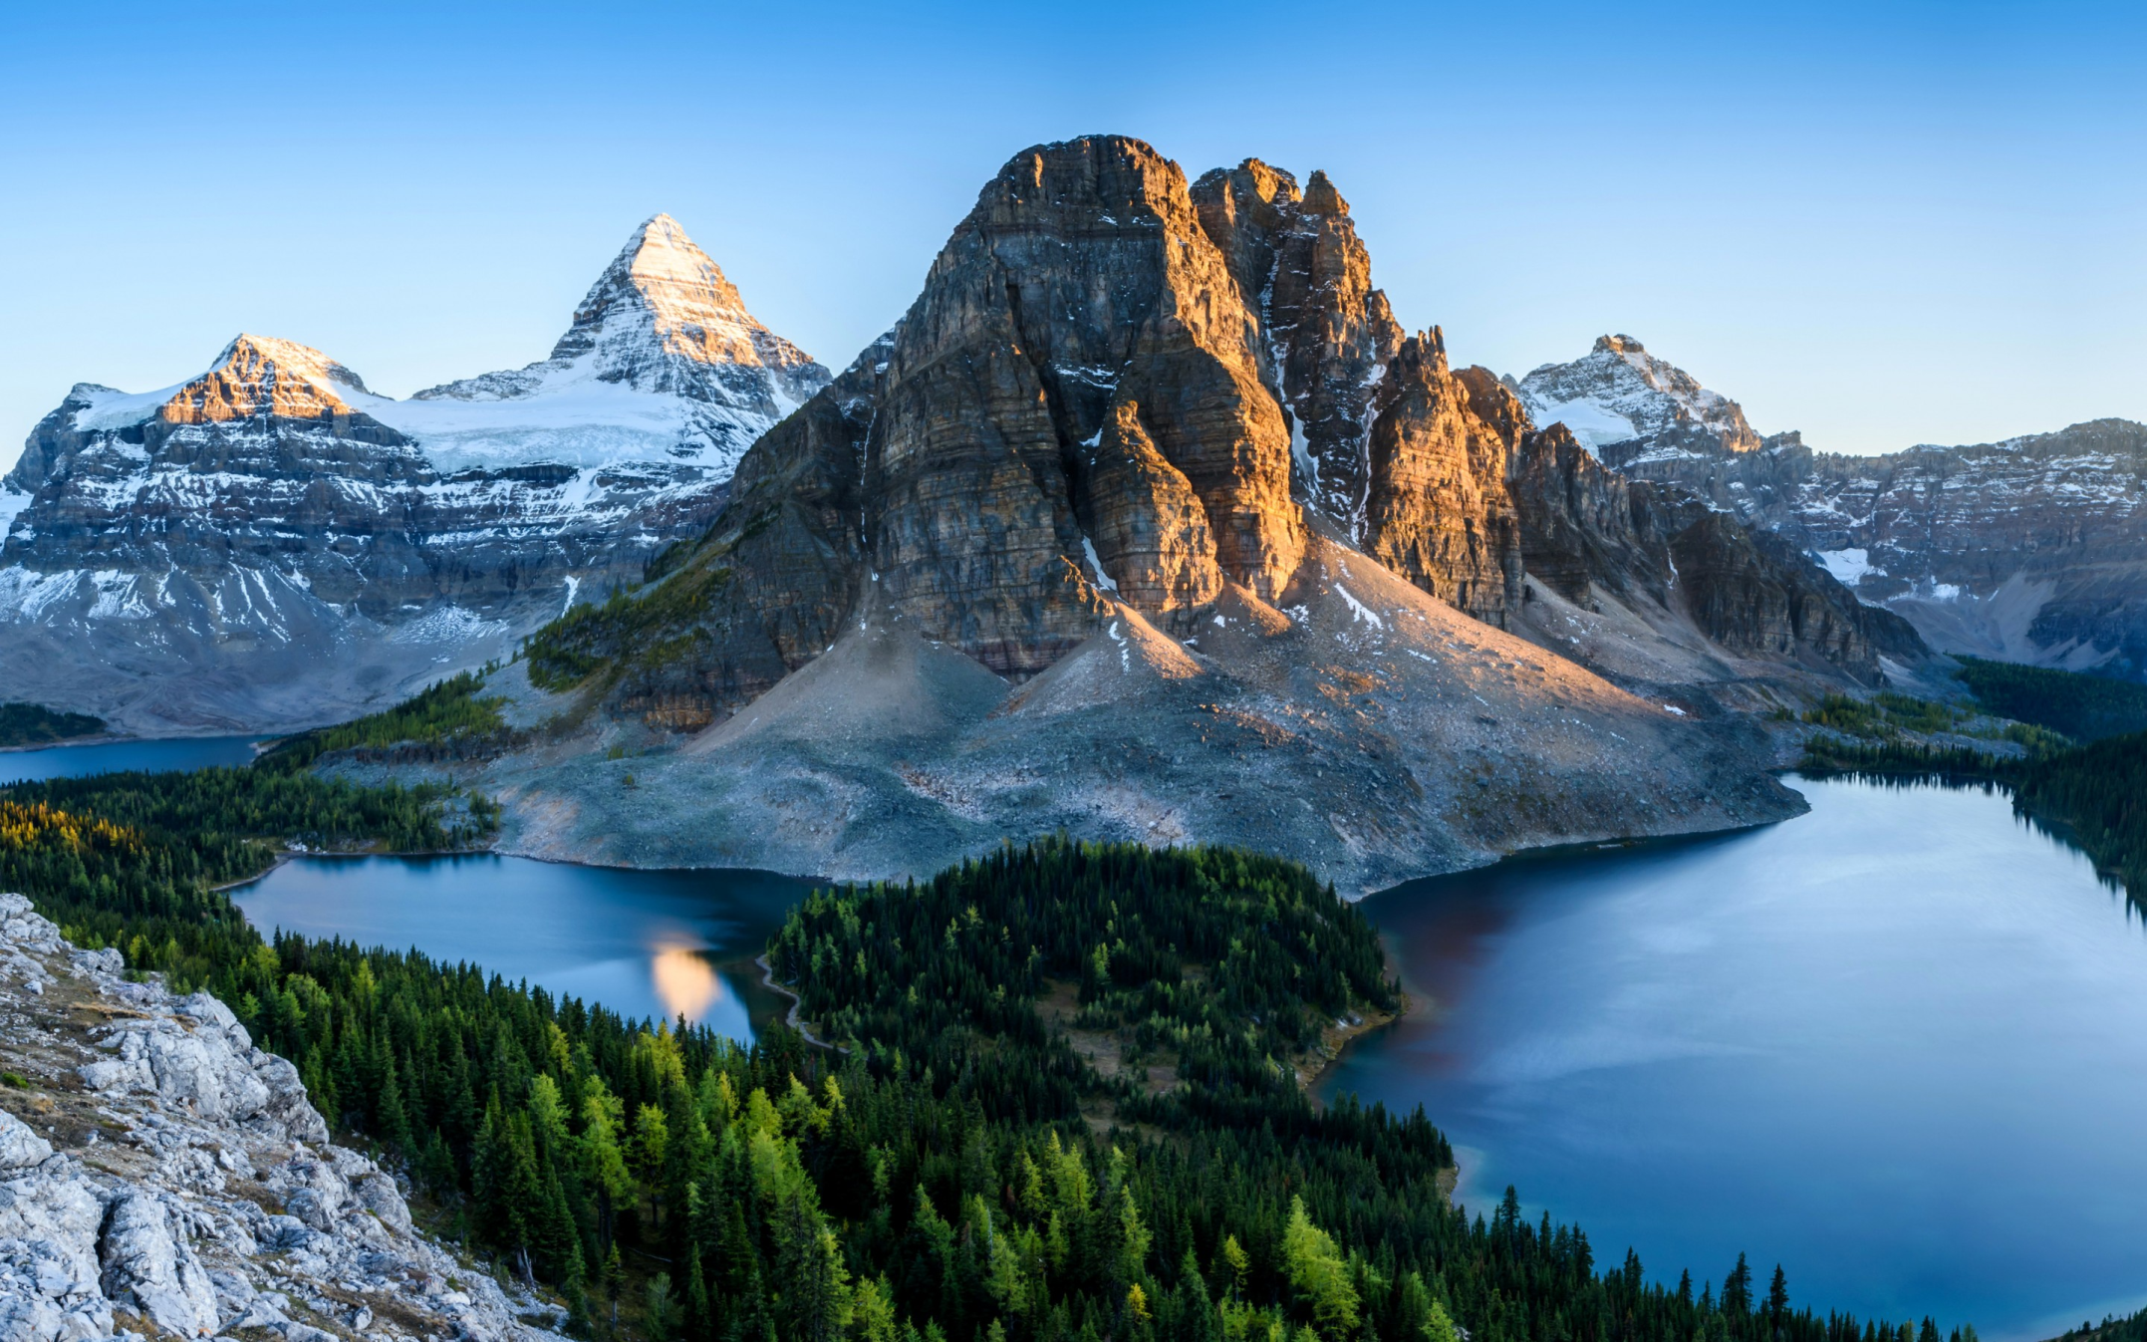
Куполообразные горы

Slide 47
Какой можно сделать вывод, изучая процессы образования и разрушения гор?

Slide 48
Описание гор – Гималаи
стр.111

Slide 49
Домашнее задание:
Параграф 21, конт.карта – стр.18-21

